Slide 1
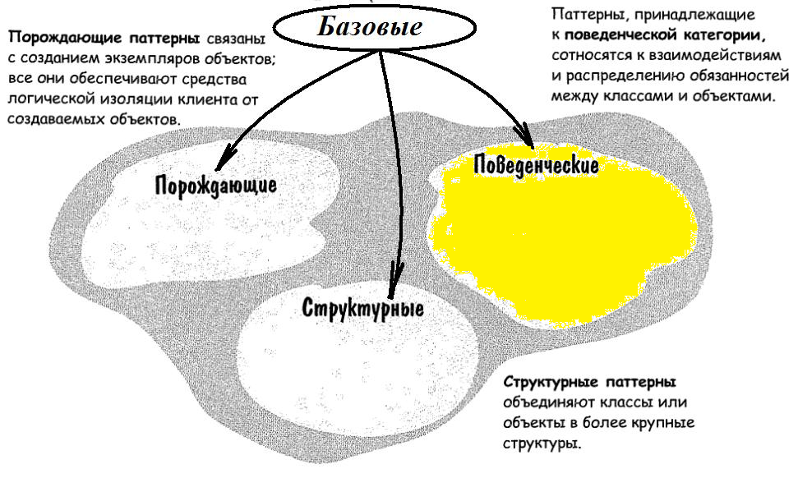
Тема 4. Паттерны поведения классов и объектов

Slide 2
Поведенческие шаблоны (основные 1-8)
State Состояние
Observer Наблюдатель
Memento Хранитель
Command Команда
Visitor Посетитель
Strategy Стратегия
Chain of Responsibility Цепочка обязанностей
Mediator Посредник

Slide 3
Поведенческие шаблоны (9-17,…)
9. Indirection Перенаправление
10. Pure Fabrication Искусственный
11. SnapShot Моментальный снимок
12. Filter Фильтр
13. Read-Only Interface Только для чтения
14. Interpreter Интерпретатор
15. Controller Контроллер
16. Null Object Нулевой объект
17. Template Method Шаблонный метод
…

Slide 4
Поведенческие шаблоны
Паттерны поведения определяют способы взаимодействия между объектами во время выполнения программы.
Как правило, реализация паттернов поведения основана на двух принципах:
композиция классов и объектов,
инкапсуляция поведения в объекте и делегирование ему запросов .

Slide 5
Состояние
Проблема
В коде появляется необходимость поставить очень разветвленный if, состоящий из многих ветвей. В выбор ветви зависит от состояния объекта. Одна и та же структура if появляется в нескольких точках программы.
Фактически необходимо варьировать поведение объекта в зависимости от его внутреннего состояния.
Решение
Поместить каждую ветвь в отдельный класс

Slide 6
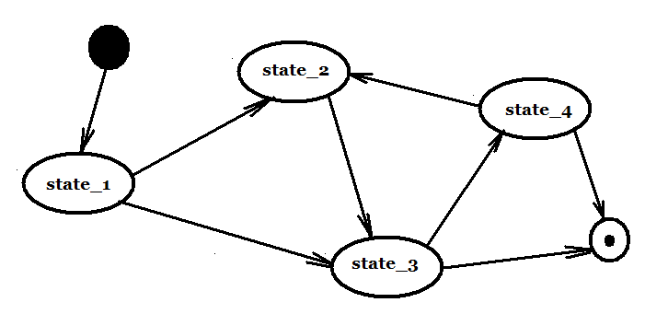
Состояние
Фактически поведение объекта описывается некоторым конечным автоматом. Назовем класс этого объекта Context

Slide 7
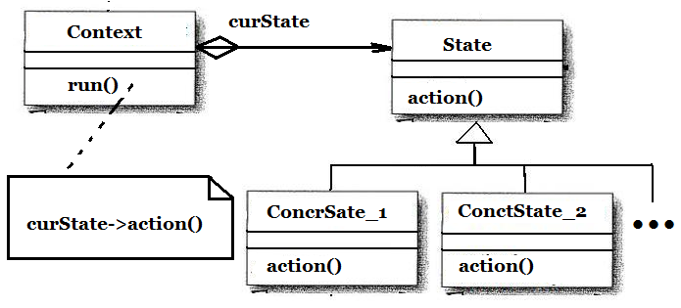
Состояние

Slide 8
Состояние
Класс State определяет интерфейс для инкапсуляции поведения, ассоциированного с конкретным состоянием объекта Context
Класс Context хранит экземпляр подкласса State, соответствующее текущему состоянию
В процессе работы объект класса Context делегирует зависящие от состояния запросы текущему объекту ConcrState_xxx ()
ConcrState_xxx () реализует поведение, соответствующее состоянию <xxx> объекта Context

Slide 9
Состояние: переключение состояний
Два варианта реализации
Текущее состояние само определяет новое состояние и создает его
Переходом из состояния управляет Context
Старые состояния уничтожаются или помещаются в пул объектов (этим занимается тот объект, который меняет состояние)

Slide 10
Состояние – простой пример
Студент бакалавриата в процессе обучения имеет следующие характеристики
Зачислен на 1 курс (состояние B – студент бакалавриата)
Сдал обе сессии и переведен на следующий курс
Учится на курсе i, 1<=i<=4 (после успешных четырех сдач в состоянии B двух сессий переходит в состояние A)
-успешно защитил ВКР (состояние A ) и решил еще поучиться (перешел в состояние B)

Slide 11
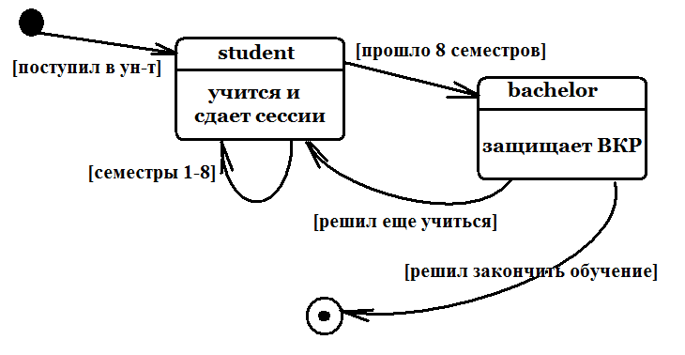
Состояние - пример

Slide 12
Состояние – код State
#ifndef __STATE
#define __STATE
class State {
public:
virtual void execute( Context *inputContext ) = 0;
};
#endif

Slide 13
Состояние – код StateA
class StateA : public State {
public:
virtual void execute(Context * inputContext
};
void StateA::execute(Context * inputContext) {
cout << "AAA: I have got bachelor diploma!!! \n";
// что-то сделать со старым состоянием…
inputContext ->setState( new StateB() );
}

Slide 14
Состояние – код StateB
class StateB : public State {
private:
int count;
public:
virtual void execute(Context * inputContext
StateB();
};
void StateB::execute(Context *iinputContext) {
cout << "BBB: I am a student\n";;
count++;
if( count == 4 ) {
inputContext >setState( new StateA() );
// не забыть про старое состояние!
}
};
StateB::StateB() {
count = 0;
}

Slide 15
Состояние – код Context.h
#ifndef CONTEXT_H
#define CONTEXT_H
class Context {
private:
State *currentState;
public:
void setState( State *inputState );
void execute();
Context();
~Context();
};
#endif

Slide 16
Состояние – код Context.cpp
#include "context.h”
void Context::setState( State *inputState ) {
if ( currentState ) delete currentState;
currentState = inputState;
}
void Context::execute() {
if ( currentState ) currentState->execute(this);
}
Context::Context() { // или currentState = NULL;
currentState = new StateB();
}

Slide 17
Состояние – код main
#include " context.h “
include “state.h”
,,..
int main()
{
Context t;
t.setState( new StateB() );
for( int i = 0; i < 23; i++ ) {
t.execute();
}
return 0;
}

Slide 18
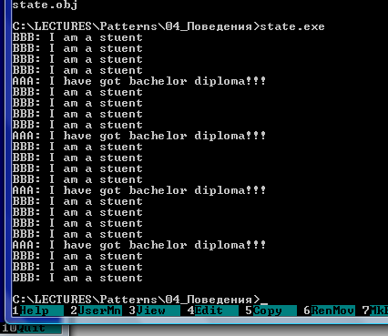
Состояние – пример выполнения

Slide 19
Состояние – пример 2 (Мельница)
Построить программу управления мельницей - автоматом
Мельница может быть в трех состояниях: включен, выключен, выполнять операцию ( например, молоть зерно заданного размера)
В выключенном состоянии ничего выполнить не может, кроме перехода во включенное состояние
Во включенном состоянии может выполнять операцию или выключиться
В состоянии операции выполнять действия, соответству.ющие этой ,операции

Slide 20
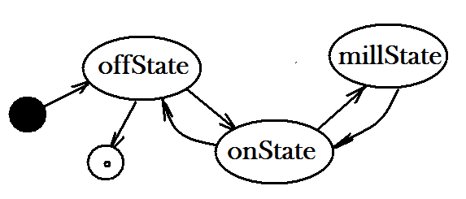
Состояния Мельницы

Slide 21
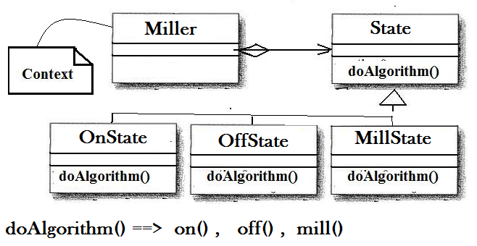
Мельница

Slide 22
Мельница – класс «Состояние»
class Miller;
class State {
protected:
Miller * miller; // мельник, управляющей состояниями
public:
virtual void on() = 0; // включить
virtual void off() = 0; // выключить
virtual void mill(double size ) = 0; // работать
void setMiller(Miller * m){ miller = m; }
};

Slide 23
Мельница (конкретные состояния)
class OffState : public State {
public:
OffState() { }
void on() {
cout << "Miller has been turned on" << endl;
miller->setState(miller->getOnState());
}
void off() { cout << "Miller not enabled!" << endl; }
void mill(double size) {
cout << "Miller not enabled!" << endl; }
};

Slide 24
Мельница (конкретные состояния)
class OnState : public State {
public:
OnState() { }
void on() { cout << "Miller is already on!" << endl; }
void off() { cout << "Miller: OFF" << endl;
miller->setState(miller->getOffState()); }
void mill(double size) {
cout << "Miller: I am working " << endl;
cout << "Miller: size = " << size << "mm" << endl;
cout << "Miller: I am working until you do not press the button STOP" << endl;
}
};

Slide 25
Мельница (конкретные состояния)
class MillState : public State{
public:
MillState(){}
void on() { cout << "Miller is already on!" << endl; }
void off() {
cout << "WARNING, shutdown is not possible!" << endl; }
void mill(double size) {
cout << "Please try again later, the miller mills!" << endl;
}
};

Slide 26
Класс Мельница
class Miller {
protected:
State *offState, *onState, *millState;
State *currState;
double sizeOfGrain;
public:
void setState(State *state) { this->currState = state; }
State * getState(){return currState; }
double getDrillSize() {return sizeOfGrain;}
void setDrillSize(double newSize) { sizeOfGrain = newSize;}
State *getOnState () { return onState; }
State *getOffState () { return offState; }
State *getMillState() { return millState; }
Miller ( State * s1, State * s2, State * s3, double size );
void executeOn();
void executeMill() ;
void executeOff() ;
void executeStop() ;
};

Slide 27
Мельница - executeXXX()
void Miller::executeOn() {
currState->on(); setState(onState);
// onState->on(); currState = onState;
}
void Miller::executeMill(){
currState->mill(this -> sizeOfGrain);
// onState->mill(this -> sizeOfGrain);
}
void Miller::executeOff(){
currState->off(); setState(offState);
}
void Miller::executeStop(){setState(offState);}

Slide 28
Мельница - main
int main() {
Miller * t = new Miller(new OffState() ,
new OnState() ,
new MillState() , 0.123);
cout << "Start: \n";
t->executeOff();
t->executeOn();
t->executeMill();
t -> executeStop();
t->executeOff();
cout << "New start: \n";
t->executeOn();
t->executeOn(); // включить повторно
t->setDrillSize(0.05); // новый режим работы
t->executeMill();
t -> executeStop();
t->executeOff();
return 0;
}

Slide 29
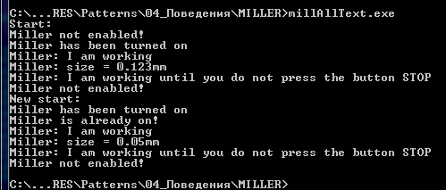
Мельница - работа

Slide 30
Наблюдатель (Observer)
Проблема
В результате разбиения системы на множество совместно работающих классов появляется необходимость поддерживать согласованное состояние взаимосвязанных объектов.
Плохое решение
Сильная связанность объектов, когда объекты взаимодействую непосредственно один с другим

Slide 31
Наблюдатель (Observer)
Решение проблемы
Не хотелось бы, чтобы за согласованность надо было платить жесткой связанностью классов, так как это уменьшает возможности повторного использования.
Необходимо установить такую зависимость типа «один ко многим» между объектами, чтобы при изменении состояния одного объекта все зависящие от него объекты оповещаются и при необходимости автоматически обновляются.

Slide 32
Наблюдатель
Решение
Ключевые классы
субъект (Subject)
наблюдатель (Observer).
Observer должен знать об изменении состояний объекта Subject. При этом необходимо поддерживать низкий уровень связывания Subject с Observer.

Slide 33
Наблюдатель
Рассмотрим простой вариант:
За каждым объектом может наблюдать несколько наблюдателей, но один наблюдатель следит только за одним объектом

Slide 34
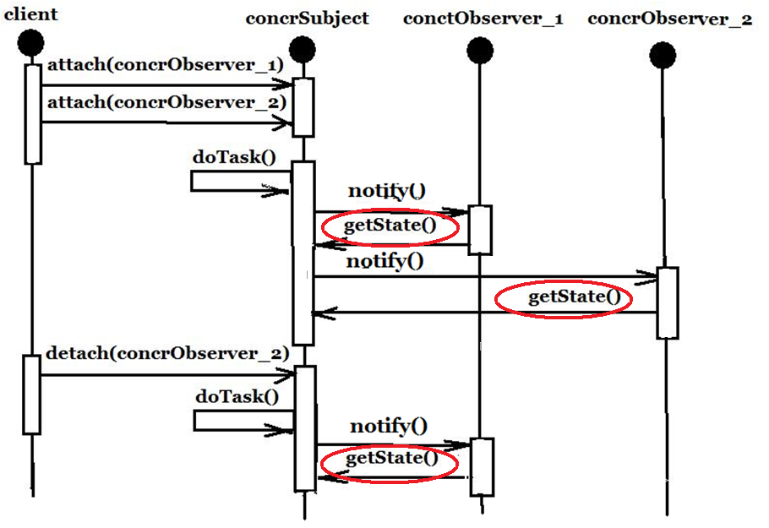
Наблюдатель

Slide 35
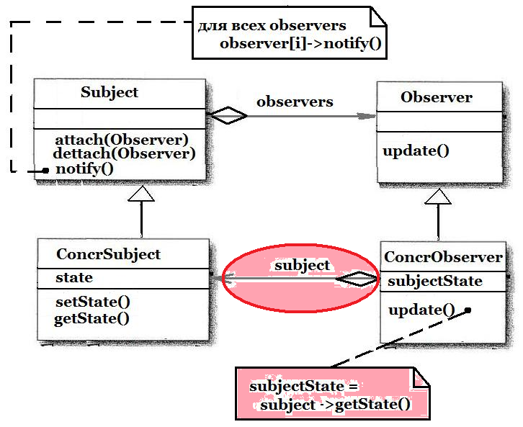
Наблюдатель

Slide 36
Наблюдатель
Объекты – наблюдатели динамически регистрируются для получении информации о некотором событии (выполнена подписка на события).
Затем при реализации условленного события оповещаются все объекты - подписчики.
В зависимости от реализации наблюдатели могут получить информацию об изменениях либо через параметр функции notify(), либо с помощью вызова функции getState() у наблюдаемого объекта. Это означает, что наблюдатель знает, от кого он получил сообщение (узнал в момент подписки или узнал в момент выполнения notify()).

Slide 37
Наблюдатель - пример 1
Задача
Есть автомобиль, который движется по трассе. Система контроля следит за его передвижением.
Первый вариант реализации – наблюдатель получает информацию об изменениях через параметр функции update(x).

Slide 38
Наблюдатель - пример 1:
Observer - gibdd
class Observer
public:
virtual void update(int x) = 0; // данные через x в update(x)
};
class gibdd: public Observer {
private :
int oldState, curState;
void check(){ if ( oldState < curState ) <обработка 1>
else <обработка 2>
}
public:
void update(int x){ oldState = curState; curState = x;
if ( oldState >= 0 ) check();
}
GAI(){curState = -1;}
};

Slide 39
Наблюдатель - пример 1:
Subject
class Subject{
protected:
Observer * myObserver;
public:
void attach(Observer *a) {myObserver =a;}
void dettach (Observer *a) {if (a == myObserver ) myObserver = NULL; }
virtual void notify() = 0;
Subject(){}
~Subject(){}
};

Slide 40
Наблюдатель - пример 1:
Jeep
class Jeep : public Subject {
private:
int x; // позиция на трассе
public:
Jeep(int start) { x=start; }
~Jeep(){}
void notify() { myObserver -> update(x); }
// данные через параметр x в update(x)
int getState() { return x; }
void setState(int newX){ x = newX; notify(); }
};

Slide 41
Наблюдатель - пример 1 : main
#include "subject.h"
#include "observer.h"
#include "gibdd.h"
#include "jeep.h"
using namespace std;
int main(){
Observer * postGibdd= new gibdd();
Jeep * a777ab = new Jeep(100);
a777ab -> attach(postGibdd);
for (int i=0; i< 10; i++) {
if (i%3) a777ab -> setState ( a777ab -> getState() + i*10 );
else a777ab -> setState ( a777ab -> getState() - i*8 );
}
return 0;
}

Slide 42
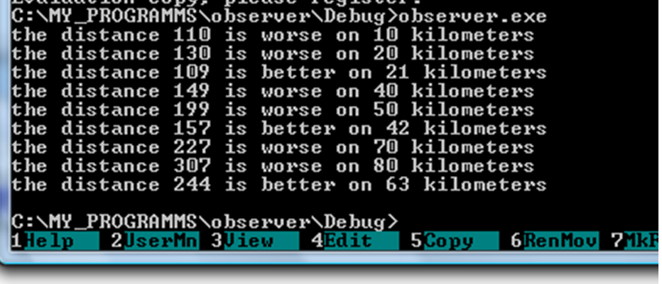
Наблюдатель - пример 1 результат работы

Slide 43
Наблюдатель - пример 2
Задача не изменяется:
Есть автомобиль, который движется по трассе. Система контроля следит за их передвижением.
Второй вариант реализации – наблюдатель получает информацию об изменениях с помощью вызова функции getState() у наблюдаемого объекта. Тогда наблюдатель должен знать наблюдаемый объект, что достигается в момент подписки на сообщения вызовом в attach() функции регистрации наблюдаемого объекта с параметром this , которая запомнит этот наблюдаемый объект

Slide 44
Наблюдатель - пример 2:
Observer
class Observer {
protected:
class Subject * mySubjects;
// наблюдаемый объект
public:
virtual void update(int x) = 0;
void setSubject(Subject * s){mySubjects = s;}
// получить наблюдаемый объект
};

Slide 45
Наблюдатель - пример 2 : Jeep
class Jeep : public Subject {
private:
int x;
public:
int getState(){return x;}
// функция, которая вызывается из наблюдателя
Jeep(int start){x=start;}
void notify(){myObserver -> update(x); }
void attach(Observer *a) { Subject::attach(a);
a->setSubject(this);}
void setState(int newX){x=newX;
myObserver->update(x);}
};

Slide 46
Наблюдатель - пример 2 gibdd и main
void gibdd ::update(){
int x = mySubjects->getState();
oldState = curState;
curState = x;
if ( oldState >= 0 ) check();
}
Код main остается без изменения!

Slide 47
Наблюдатель - пример 3
Есть студенты Сидоров, Иванов и Петров, за которыми наблюдают родители (конкретные у каждого студента) и деканат (один для всех студентов), а с некоторых пор за студентом Петровым пристально наблюдает военкомат
Реализация
Ваши предложения ????????

Slide 48
Наблюдатель - пример 3
Есть студенты Сидоров, Иванов и Петров, за которыми наблюдают родители (конкретные у каждого студента) и деканат (один для всех студентов), а с некоторых пор за студентом Петровым пристально наблюдает военкомат
Реализация
У каждого конкретного Subject и конкретного Observer есть списки наблюдателей и наблюдаемых соответственно. Далее реализация как в примере 1 или 2.

Slide 49
Наблюдатель - преимущества
Наблюдатели и субъекты ничего не знают друг о друге – это отличный пример слабого зацепления
Появление новых типов наблюдателей не требует изменения существующего кода субъектов. Достаточно просто зарегистрировать нового наблюдателя
Изменения в алгоритмах работы субъектов и наблюдателей не влияют друг на друга

Slide 50
Хранитель (Memento)
Проблема
Необходимо зафиксировать поведение объекта для реализации механизма отката.
Решение
Зафиксировать и вынести за пределы объекта его внутреннее состояние так, чтобы можно было восстановить объект.
Возможные недостатки
С хранителями могут быть связаны заметные издержки, если хозяин должен копировать большой объем информации для занесения в память хранителя или если операция хранения выполняется достаточно часто

Slide 51
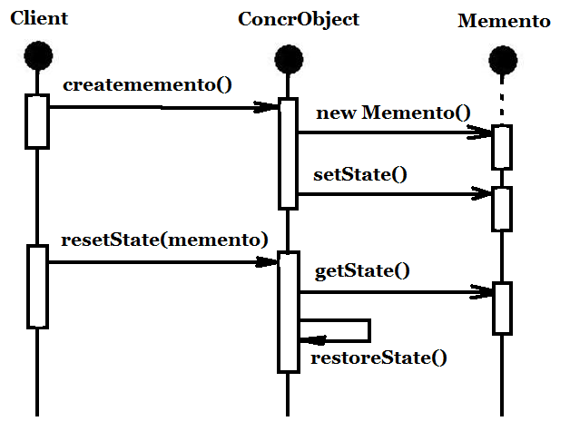
Хранитель

Slide 52
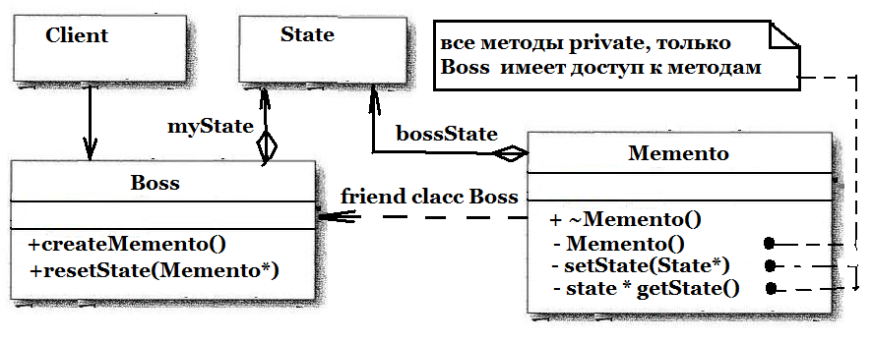
Хранитель

Slide 53
Команда (Command)
Действие (Action) или Транзакция (Транзакция)
Проблема
Необходимо послать объекту запрос на выполнение операции, не зная о том, выполнение какой операции запрошено и кто будет получателем.
Паттерн "Команда" разрывает связь между объектом, инициирующим операции, и объектом, имеющим информацию о том, как ее выполнить, кроме того создается объект "Команда", который можно расширять и манипулировать им как объектом.
Это позволяет одним объектам отправлять запросы неизвестным объектам приложения, преобразовав сам запрос в объект

Slide 54
Команда (Command)
Принцип решения проблемы:
Преобразовать запрос в объект

Slide 55
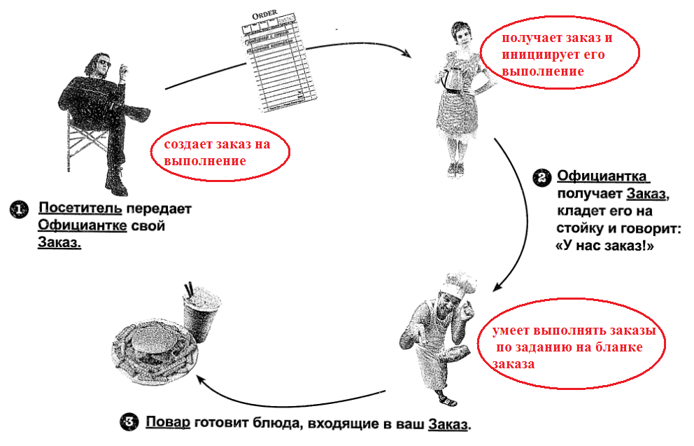
Команда

Slide 56
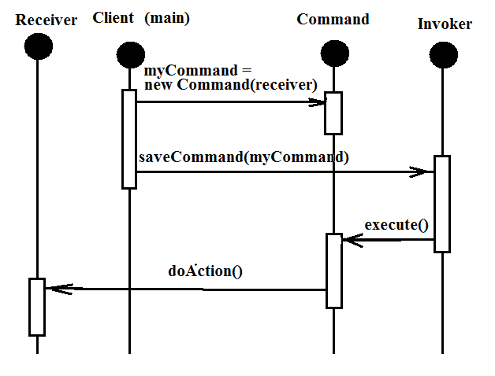
Команда

Slide 57
Команда – связывание команды с объектом
Вариант реализации, представленный на диаграмме, основан на создании команды с параметром объекта-получателя (объект –получатель является параметром конструктора конкретной команды) – статическое связывание
Возможен вариант динамического связывания команды с получателем. Для этой цели у команды должен быть специальный метод setReceiver(Receiver *)

Slide 58
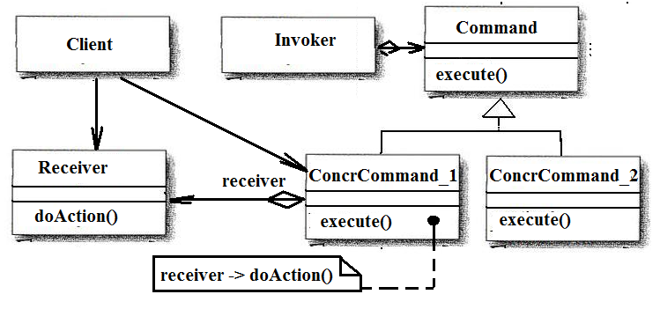
Команда – диаграмма классов

Slide 59
Команда – обязанности классов
Command - интерфейс для выполнения операции;
ConcreteCommand - определяет связь между объектом-получателем Receiver и действием; реализует операцию execute() путем вызова соответствующих операций объекта Receiver (например, с картинкой «сварить кофе»);
Client - создает объект класса ConcreteCommand и устанавливает его получателя;
Invoker - обращается к команде для выполнения запроса (на картинке официантка);
Receiver - располагает информацией о способах выполнения операций (на картинке повар)

Slide 60
Команда – стандартный вариант реализации
Ситуация :
Имеется набор типов команд и несколько исполнителей. Каждый из исполнителей может исполнять разные команды.
Пример использования:
Имеется пульт управления, кнопки на котором соответствуют некоторым типам команд. Кнопки выполняют единообразные действия над разными объектами управления

Slide 61
Пример
Имеется пульт управления, кнопки на котором соответствуют командам ON, OFF, NEXT. Пульт необходимо запрограммировать так, чтобы он одинаково работал со всеми устройствами
Имеются три устройства: телевизор, пылесос и торшер.
Телевизор можно включить, выключить, переключить на следующую программу.
Торшер умеет только переключаться в следующее состояние
Пылесос может включаться и выключаться, а переход в новое состояние для него – изменить состояние вкл/выкл.

Slide 62
Команда – пример реализации
(class Command)
class Receiver;
class Command {
protected:
Receiver *r;
public:
virtual void execute() = 0;
Command(Receiver * obj){r=obj;}
};

Slide 63
Команда (class Receiver)
class Receiver { //управляемое устройство
protected:
int state;
const char *myName;
public:
virtual void on() = 0;
virtual void off() = 0;
virtual void next() = 0;
virtual void printState() {
cout << myName<<": state "<<state << endl; }
Receiver (const char * name){myName = name;}
};

Slide 64
Команда для кнопки 1
(класс конкретной команды ON)
class CommandButton_1 : public Command {
// on - включает устройство
public:
CommandButton_1(Receiver * r): Command(r) {}
void execute() {
r->on();
r->printState();
};
};

Slide 65
Команда для кнопки 2
(класс конкретной команды OFF)
class CommandButton_2 : public Command {
// off - выключает устройство
public:
CommandButton_2(Receiver * r): Command(r) {}
void execute() {
r->off();
r->printState();
}
};

Slide 66
Команда для кнопки 3
(класс конкретной команды NEXT)
class CommandButton_3 : public Command {
// кнопка next для устройства
public:
CommandButton_3(Receiver * r): Command(r) {}
void execute() {
r->next(); r->printState();
}
};

Slide 67
Команда (класс «телевизор»)
class TVset : public Receiver{ // реагирует на on, off, next
// причем next - увеличение номера программы на 1
private:
int curProgramm; int maxProgNumber;
public:
TVset(const char * name, int m): Receiver(name) {
maxProgNumber = m; curProgramm = 1; state = 0; }
virtual void on() {state = 1;}
virtual void off( ) {state = 0;}
virtual void next() { curProgramm++;
if (curProgramm > maxProgNumber) curProgramm = 1; }
virtual void printState() { Receiver:: printState();
if (state) cout<<" TV program is "<<curProgramm <<"\n";
}
};

Slide 68
Команда (класс «Пылесос»)
class VacuumCleaner : public Receiver {
// реагирует на on, off, next
// next меняет состояние на противоположное
public:
VacuumCleaner(const char * name): Receiver(name){ state = 0;}
virtual void on() {state = 1;}
virtual void off( ) {state = 0;}
virtual void next() {state = 1 - state;}
};

Slide 69
Команда (класс «Торшер»)
class FloorLamp : public Receiver{
//может только менять состояние на противоположное
// на кнопки включения и выключения не реагирует
public:
FloorLamp(const char * name): Receiver(name){
state = 0;
}
virtual void on() {}
virtual void off( ) {}
virtual void next() {state = 1 - state;}
};

Slide 70
Команда (main)
int main() { // клиент в терминологии паттерна
Receiver* s[3] = {
new TVset("TV Toshiba",8),
new FloorLamp("Lamp"),
new VacuumCleaner("VacuumCleaner Philips") };
// объекты - получатели запроса на выполнение
// действия
…
}

Slide 71
Команда ( создание команд в main )
Command *com[9] = {
// команды включения устройств по кнопке 1:
new CommandButton_1(s[0]), // устройство s[0] - телевизор
new CommandButton_1(s[1]), // s[1] - торшер
new CommandButton_1(s[2]), // s[2] - пылесос
// команды изменения состояния на следующее по кнопке 3:
new CommandButton_3(s[0]),
new CommandButton_3(s[1]),
new CommandButton_3(s[2]),
// команды выключения устройств по кнопке 2:
new CommandButton_2(s[0]),
new CommandButton_2(s[1]),
new CommandButton_2(s[2])
};

Slide 72
Команда (обработка)
// проверяем начальное состояние устройств:
cout<<"\n devices:\n\n";
for (int i=0; i<3; i ++) s[i]->printState();
cout<<"\n Commands:\n\n";
// у нас 9 команд для 3 устройств
// выполняем действие над объектом:
for (int i=0; i<9; i ++) com[i]-> execute();
cout<<"\n Execute is done!\n\n";
// проверяем итоговый результат выполнения всех действий
cout<<"\n after commands:\n\n";
for (int i=0; i<3; i ++) s[i]->printState();
return 0;

Slide 73
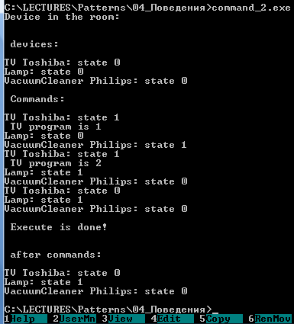
выполнение

Slide 74
Команда – вариант реализации 2
Ситуация :
Имеется набор команд, каждая из которых связана со своим исполнителем. В момент привязки команды к исполнителю последний запоминает свою единственную команду и в дальнейшем может ее исполнять ( происходит делегирование команде)
Пример использования:
Выбор элемента меню вызывает выполнение связанной с данным пунктом меню команды

Slide 75
Пример
Класс «Студент» - аналог пункта меню
Конкретный объект класса «Студент» – аналог конкретного пункта меню
Привязка к конкретному студенту конкретного выполняемого действия - аналог привязки конкретной операции к конкретному пункту меню
Действие студента doAction – аналог выполнения действия при выборе соответствующего пункта меню

Slide 76
Команда – пример (class Command)
// Student - объект-получателъ команды ==
// управляемое устройство (Receiver)
class Student;
// интерфейс команды
class Command {
public:
virtual void execute () = 0;
};

Slide 77
Команда – класс Student (получатель задания на выполнение )
class Student {
protected:
const char *state; const char *myName;
Command *c; // поле для хранения исполняемой команды
public:
void setState( const char *inState ) { state = inState; }
void printState() { cout << myName<<": "<<state << endl; }
void saveCommand(Command *com) { c=com; }
// сохранение выполняемой команды
void doAction() { // метод, вызываемый извне
c->execute (); // выполняем команду
}
Student (const char * name){myName = name;}
};

Slide 78
Команда – (конкретные команды)
class CmdRun : public Command { // работает как invoker
protected:
Student *c; // объект, которым будет управлять команда
public:
CmdRun(Student * stud){ c=stud; stud->saveCommand(this);
cout<<"CmdRun is ready\n";}
void execute () { c->setState("I am running along the river");
} // вызывает метод setState объекта-получателя, т.е. студента
};
class CmdShooting : public Command { // работает как invoker
protected:
Student *c;
public:
CmdShooting(Student * stud){ c=stud; stud->saveCommand(this); cout<<"CmdShooting is ready\n";}
void execute () { c->setState("I am shooting on dartboard"); }
};

Slide 79
Команда - main
int main() {
Student* s[5] = { new Student("Petr"), new Student("Ivan"),
new Student("Leha"), new Student("Dasha"),
new Student("Masha") };
cout<<"Students on the drill:\n\n";
// создаем команды с указанием получателя запроса на действия:
CmdRun *cR1 = new CmdRun(s[0]);
CmdShooting *cS1 = new CmdShooting(s[1]);
CmdShooting *cS2 = new CmdShooting(s[2]);
CmdRun *cR2 = new CmdRun(s[3]);
CmdShooting *cS3 = new CmdShooting(s[4]);
// выполныем действие над объектом:
for (int i=0; i<5; i ++) s[i]->doAction();
cout<<"\n Execute is done!\n\n";
// проверяем результат выполнения действия
for (int i=0; i<5; i ++) s[i] -> printState();
return 0;
}

Slide 80
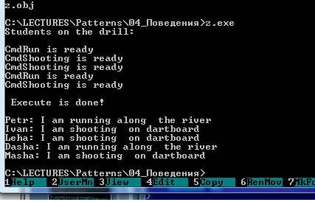
Команда - выполнение

Slide 81
Команда
Результаты применения паттерна команда:
а ) команда разрывает связь между объектом, инициирующим операцию, и объектом, имеющим информацию о том, как ее выполнить;
b) команды - это самые настоящие объекты. Допускается манипулировать ими и расширять их точно так же, как в случае с любыми другими объектами;
c) из простых команд можно собирать составные (например, на основе паттерна компоновщик);
d) добавлять новые команды легко, поскольку никакие существующие классы изменять не нужно.

Slide 82
Посетитель (Visitor)
Проблема
Над каждым объектом некоторой структуры (например, дерева, списка и т.п.) выполняются операции. Необходимо определить новую операцию, не изменяя классы объектов
Решение
Поместить взаимосвязанные операции из каждого класса в отдельный объект, называемый посетителем, и передавать его элементам абстрактного класса по мере необходимости выполнения дополнительных операций. Дополнение новой операции выполняется только в посетителе

Slide 83
Посетитель (Visitor)
Классический пример
Семантическое дерево компилятора. Существуют различные программы использования этого дерева:
Проверить наличие объявления переменных
Вывести список всех переменных
Вычислить объем занимаемой памяти
Вывести дамп при отладке программы
…
…

Slide 84
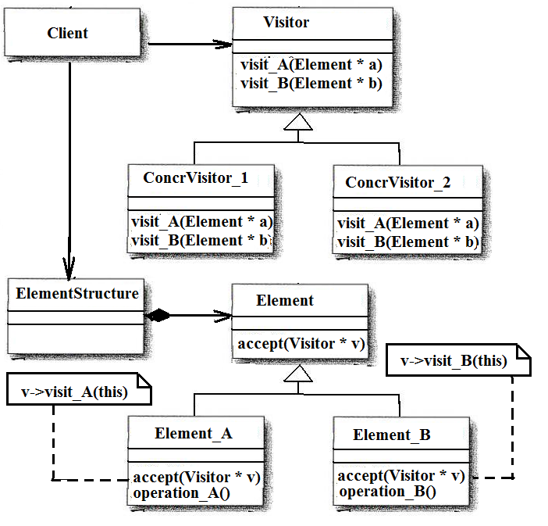
Посетитель

Slide 85
Посетитель
Visitor - объявляет операцию visit() для каждого класса Element в структуре. Имя и сигнатура этой операции идентифицируют класс, который посылает посетителю запрос visit(). В результате посетитель знает, элемент какого конкретного класса он посещает.
ConcreteVisitor - реализует все операции, объявленные в классе Visitor.
Element - определяет операцию accept(), которая принимает посетителя в качестве аргумента;
ConcreteElement - реализует операцию accept(), принимающую посетителя как аргумент

Slide 86
Посетитель - задача
Создаем игру «Цирк».
В цирке необходимо научить разных животных-артистов выполнять цирковые номера.
«КонкретныйПосетитель» объявляет операцию «Посетить» для каждого класса «Конкретное Животное»
Результат:
Имеется возможность лрбавить новые действия животным, которые ранее не умели их выполнять.

Slide 87
Посетитель
class Horse;
class Tiger;
class PussyCat;
class Visitor {
public:
Visitor() {}
// посетители ничего не делают в ситуации,
// когда нет необходимости дополнения
virtual void visit(Horse *horse) {}
virtual void visit(Tiger *tiger) {}
virtual void visit(PussyCat *cat) {}
};

Slide 88
Посетитель
class HorseVisitor : public Visitor {
public:
HorseVisitor() {}
void visit(Horse *horse) {
cout << "Horse dances waltz" << endl; }
};
class TigerVisitor :public Visitor {
public:
TigerVisitor() {}
void visit(Tiger *tiger) {
cout << "Tiger walks on his hind legs \n\n" ; }
};

Slide 89
Посетитель
class Animal {
private:
int age;
public:
Animal() {}
virtual void sleep() {
cout << "Animal Sleep and see dreams" << endl;
}
virtual void feed() {
cout << "Animal Feed" << endl;
}
virtual void accept(Visitor *v) {}
};

Slide 90
Посетитель
class Horse : public Animal {
public:
Horse() {}
virtual void accept(Visitor *v) { v->visit(this); }
};
class PussyCat : public Animal{
public:
PussyCat() {}
virtual void feed() { cout << "PussyCat likes fish" << endl; }
};
// посетитель для PussyCat – стандартный для Animal

Slide 91
Посетитель
class Tiger : public Animal{
public:
Tiger() {}
virtual void feed() {
cout << "Tiger likes meet" << endl;
}
void growl() { cout << "Tiger growls" << endl; }
virtual void accept(Visitor *v) { v->visit(this); }
};

Slide 92
Посетитель
int main(int argc, char *argv[]) {
Animal* zoo[4] = { new Tiger(), new Tiger(),
new Horse(), new PussyCat()};
HorseVisitor *hVisitor = new HorseVisitor();
TigerVisitor *tVisitor = new TigerVisitor();
for (int i=0; i<4; i++){
zoo[i] -> feed();
zoo[i] -> accept(tVisitor);
zoo[i] -> accept(hVisitor);
}
return 0;
}

Slide 93
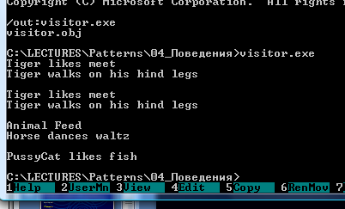
Посетитель

Slide 94
Посетитель
Обратите внимание на параметры у посетителя в рассмотренной реализации– это конкретный тип!!!!
Изменим код:
class Visitor{
public:
Visitor() {}
virtual void visit(Animal* x) {}
// virtual void visit(Horse *horse) {}
// virtual void visit(Tiger *tiger) {}
// virtual void visit(PussyCat *cat) {}
};

Slide 95
Посетитель
Оставим без изменения код конкретного посетителя:
class TigerVisitor :public Visitor {
public:
TigerVisitor() {}
void visit(Tiger *tiger) {
cout << "Tiger walks on his hind legs \n\n“;
}
};

Slide 96
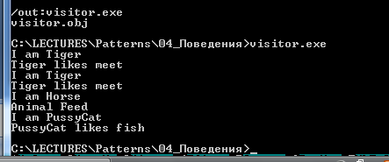
Посетитель
Тогда в соответствии с правилами приведения посетитель с пустым кодом с параметром типа Animal* вызывается для всех объектов

Slide 97
Посетитель
Изменим код конкретных посетителей, которые теперь имеют параметр типа Animal* :
class HorseVisitor : public Visitor{
public:
HorseVisitor() {}
virtual void visit(Animal* x) {
cout << "Horse dances waltz \n\n“;
}
};

Slide 98
Посетитель
Аналогично для второго посетителя:
class TigerVisitor :public Visitor {
public:
TigerVisitor() {}
virtual void visit(Animal* x) {
cout << "Tiger walks on his hind legs \n\n“;
}
};

Slide 99
Посетитель
ЧТО ПОЛУЧИТСЯ?

Slide 100
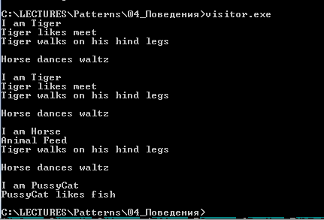
Посетитель
Теперь в соответствии с правилами приведения каждый из двух посетителей с параметром типа Animal* вызывается для всех объектов

Slide 101
Посетитель преимущемтва и недостатки
ПЛЮСЫ
Упрощается добавление новых операций, объединяет родственные операции в классе "Посетитель".
Позволяет легко добавить новые операции без изменения существующего кода объектов
МИНУСЫ
Затруднено добавление новых классов "КонкретныйЭлемент", поскольку требуется объявление новой абстрактной операции в классе "Посетитель".

Slide 102
Hierarchical visitor (иерархический посетитель)
Тот же самый паттерн «посетитель», однако в данном случае он отправляется к не одному объекту, а к целой совокупности объектов и обходит там всех
\
Работает вместе с паттерном Композит.

Slide 103
Single-serving visitor (одноразовый посетитель)
)
Является частным случаем использования паттерна «посетитель».
Если в случае с обычным «посетителем» у нас есть объект, которого мы можем отправить к разным посещаемым объектам (и при желании по несколько раз), то в данном паттерне можно отправляем его к одному объекту и после работы посетитель сразу удаляется.

Slide 104
Перенаправление (Indirection)
Как перераспределить обязанности объектов, чтобы обеспечить отсутствие прямого связывания?
Присвоить группу обязанностей с высокой степенью зацепления промежуточному классу, который не представляет конкретного понятия из предметной области (синтезировать искусственную сущность для обеспечения высокого зацепления и слабого связывания).

Slide 105
Цепочка обязанностей
(Chain of Responsibility)
Проблема
Запрос может быть обработан несколькими объектами.
Решение
Связать объекты - получатели запроса в цепочку и передать запрос вдоль этой цепочки, пока он не будет обработан. "КонкретныйОбработчик" обрабатывает запрос, за который отвечает, имеет доступ к своему преемнику и направляет запрос к своему преемнику, если не может обработать запрос сам.

Slide 106
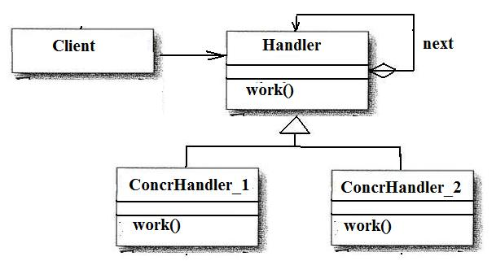
Цепочка обязанностей

Slide 107
Цепочка обязанностей пример «обработка нажатий клавиш»
class KeyHandler {
protected:
KeyHandler *successor;
public:
KeyHandler(){successor = NULL;}
KeyHandler(KeyHandler* h) { successor = h; }
~KeyHandler();
virtual void handleKey(int key) = 0;
};

Slide 108
Цепочка обязанностей пример «обработка нажатий клавиш»
Будем обрабатывать клавиши
KeyEnter
KeySpace
KeyEsc

Slide 109
Цепочка обязанностей
class KeyEnter : public KeyHandler {
public:
KeyEnter(){}
KeyEnter(KeyHandler* h) : KeyHandler(h) { }
void handleKey(int key) {
if (key == 13)
cout << "Pressed \"Enter\"" << endl;
else
if(successor != NULL)
successor->handleKey(key);
}
};

Slide 110
Цепочка обязанностей
class KeySpace : public KeyHandler {
public:
KeySpace(){}
KeySpace(KeyHandler* h) : KeyHandler(h) { }
void handleKey(int key) {
if (key == 32)
cout << "Pressed \"Space\"" << endl;
else
if(successor != NULL)
successor->handleKey(key);
}
};

Slide 111
Цепочка обязанностей
class KeyEsc : public KeyHandler {
public:
KeyEsc(){}
KeyEsc(KeyHandler* h) : KeyHandler(h) { }
void handleKey(int key) {
if (key == 27)
cout << "Pressed \"Esc\"" << endl;
else
if(successor != NULL)
successor->handleKey(key);
}
};

Slide 112
Цепочка обязанностей
int main(int argc, char *argv[]) {
// создали цепочку:
KeyEnter *kEnter = new KeyEnter();
KeySpace *kSpace = new KeySpace(kEnter);
KeyEsc *kEsc = new KeyEsc(kSpace);
do{
kEsc->handleKey(getch());
} while(true);
return 0;
}

Slide 113
Цепочка обязанностей
ЗАДАЧА
Построить систему “Антигенератор текстов и спама” в почте при условии, что имеется несколько алгоритмов обнаружения автоматически сгенерированных текстов

Slide 114
Цепочка обязанностей
int main() {
Hendler * h1 = new SpamHendler();
Hendler * h2 = new ComplaintHendler();
Hendler * h3 = new FanHendler();
h1 -> setSuccessor(h2);
h2 -> setSuccessor(h3);
<обрабатываем текст h2 -> doAction(); >
return 0;
}

Slide 115
Цепочка обязанностей
class Hendler { // Обработчик
protected:
Hendler * successor;
public:
void setSuccessor(Hendler *sucsessor) {
this -> successor = sucsessor;
}
void hendleRequest(int id);
};

Slide 116
Цепочка обязанностей
class SpamHendler: public Hendler {
public :
void hendleRequest(int id) {
if ( … ) { … } // обработка
if (successor != null) {
successor -> hendleRequest(id);
}
} ;
// обработка: либо по id, либо всегда
// передача обработки в successor : либо если не
// обрабатывал сам, либо всегда

Slide 117
Цепочка обязанностей
ПЛЮСЫ
Возможность динамического добавления новых элементов цепочки
Каждый элемент отвечает только за одну обязанность и не знает о других
ПЛЮС-МИНУС
Если сообщение не обработано ни одним объектом, оно исчезает в конце цепочки
КЛАССИЧЕСКОЕ ПРИМЕНЕНИЕ
Обработка событий в системе

Slide 118
Посредник (Mediator)
Проблема
В получившей структуре проекта много связей между объектами. Необходимо обеспечить взаимодействие множества объектов, сформировав при этом слабую связанность и избавив объекты от необходимости явно ссылаться друг на друга.
Решение
Создать объект, инкапсулирующий способ взаимодействия множества объектов.
Результат
Устраняется связанность между "Коллегами", централизуется управление.

Slide 119
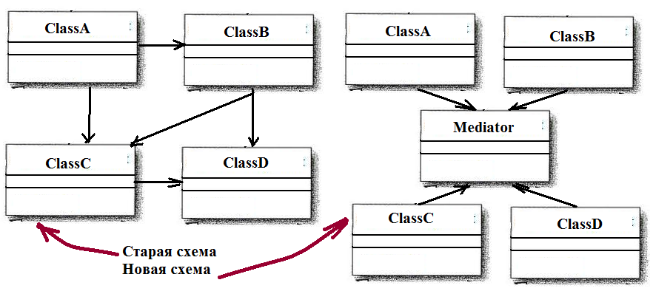
Посредник – изменение связей

Slide 120
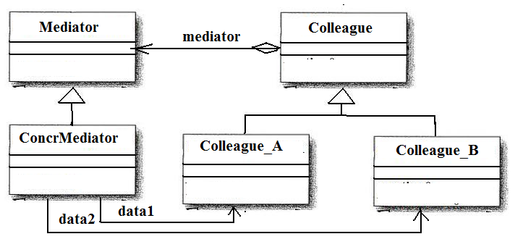
Посредник – диаграмма классов

Slide 121
Стратегия (Strategy)
Проблема
Спроектировать взаимозаменяемые и надежные алгоритмы или стратегии., позволяющие выполнять модификацию алгоритмов без изменений на стороне клиента
Решение
Определить для каждого алгоритма или стратегии отдельный класс со стандартным интерфейсом

Slide 122
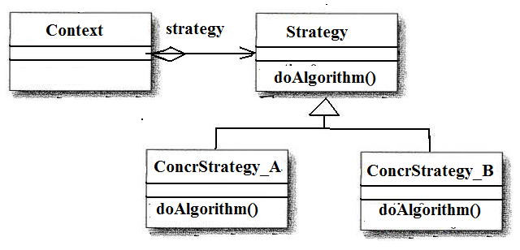
Стратегия

Slide 123
Стратегия - задача
В зависимости от установленной стратегии сортировки клиент должен сортировать массив целых чисел в зависимости от этой стратегии.
Стратегии :
- сортировка пузырьком
- сортировка вставками

Slide 124
Стратегия
class Strategy {
public:
Strategy(void){}
~Strategy(void){}
virtual void sort(vector<int> &arr) = 0;
};

Slide 125
Стратегия
class BubbleSortStrategy: public Strategy {
public:
BubbleSortStrategy(){}
~BubbleSortStrategy(){}
void sort(vector<int> &arr) {
int tmp;
for(vector<int>::iterator i = arr.begin(); i != arr.end(); i++)
for(vector<int>::iterator j = i+1; j != arr.end(); j++)
if ( (*i) < (*j)) { tmp = *I; *i = *j; *j=tmp; }
}
};

Slide 126
Стратегия
class Context {
protected:
Strategy* operation;
public:
Context(void){}
~Context(void){}
virtual void UseStrategy(vector<int> &arr) = 0;
virtual void SetStrategy(Strategy* v) = 0;
};

Slide 127
Стратегия
class Client: public Context {
public:
Client(void){}
~Client(void){}
void UseStrategy(vector<int> &arr) {
operation->sort(arr);
}
void SetStrategy(Strategy* o) { operation = o; }
};

Slide 128
Стратегия
(main)
int main(int argc, char *argv[]) {
vector<int> data(10);
<Создаем массив>
Client *client = new Client();
BubbleSortStrategy *bublSort =
new BubbleSortStrategy();
client->SetStrategy(bublSort);
client->UseStrategy(data);
for(vector<int>::iterator i = data.begin(); i != data.end(); i++)
cout << *i << " “;
cout << endl;
return 0;
}

Slide 129
Стратегия
ПЛЮСЫ
Можно избавиться от условных операторов при выборе нужного поведения
Инкапсуляция каждого алгоритма в отдельный класс позволяет изменять его независимо
МИНУСЫ
Клиент должен знать о всех стратегиях, их преимуществах и недостатках, чтобы квалифицированно выбрать нужную стратегию
Алгоритмы нельзя заменить динамически

Slide 130
Интерпретатор (Interpreter)
Проблема
Имеется часто встречающаяся, подверженная изменениям задача.
Итог:
Создать интерпретатор, который решает данную задачу.

Slide 131
Интерпретатор (Interpreter)
Сравнить данный паттерн можно с тем, как вы закладываете часто используемые действия в сокращенный набор слов, чтобы сам «интерпретатор» потом превратил этот набор в более комплексные осмысленные действия.
По сути каждый человек постоянно является «интерпретатором», выполняя сложный набор действий по коротким фразам. (Что Вы сделаете на слова «лекция закончена»?)
Паттерн «интерпретатор» призван сократить часто исполняемые действия в более короткое их описание.

Slide 132
Шаблонный метод
(Template Method)
Определить алгоритм и реализовать возможность переопределения некоторых шагов алгоритма для разнообразных подклассов без изменения общей структуры алгоритма

Slide 133
Шаблонный метод
"АбстрактныйКласс" определяет абстрактные Операции(), замещаемые в конкретных подклассах для реализации шагов алгоритма, и реализует ШаблонныйМетод(), определяющий "скелет" алгоритма.
"КонкретныйКласс" реализует Операции(), выполняющие шаги алгоритма способом, который зависит от подкласса.
"КонкретныйКласс" предполагает, что инвариантные шаги алгоритма будут выполнены в "АбстрактномКлассе".

Slide 134
Итератор
template <class node, class T>
// node - один объект, T - список объектов
class superIterator{ … }; // итератор
template <class T> / /один объект типа T
// T - тип одного объекта
class element{ … }; // один объект типа T
template <class T>
// T - тип одного объекта
class aggregate{ … };
// список объектов с итератором

Slide 135
Итератор
template <class node, class T>
class superIterator{
private:
node * node_ptr;
public:
superIterator (node * n) { node_ptr = n; }
T * next () { return node_ptr -> get(); }
void operator ++ () { node_ptr = node_ptr -> next(); }
superIterator operator ++ (int) {
superIterator iter (*this); ++(*this);
return iter;
}
bool operator == (superIterator const & i) {
return node_ptr == i.node_ptr;
}
bool operator != (superIterator const & i) { return !(*this == i); }
};

Slide 136
Шаблонный метод
(Template Method)
Задача:
Необходимо разработать шаблон для генерации последовательностей с возможностью чтения и записи, который можно будет реализовывать в соответствии с местом и типом хранения данных
Пример:
Данные – (а) числа, (в) строки.

Slide 137
Шаблонный метод
class TemplateGenerator { … };
class NumberGenerator : public
TemplateGenerator { … };
class SybmolGenerator : public
TemplateGenerator { … };
int main() {
NumberGenerator *ng = new NumberGenerator();
ng->Generator();
SybmolGenerator *sg = new SybmolGenerator();
sg->Generator();
return 0;
}

Slide 138
Шаблонный метод
class TemplateGenerator {
public:
TemplateGenerator() { }
void Generator() {
// стандартная обработка всех данных
loadFromFile(); Generate(); saveToFile();
}
virtual void Generate() = 0;
void saveToFile() { < код сохранения в файл > }
void loadFromFile() { < код чтения из файла> }
};

Slide 139
Шаблонный метод
class NumberGenerator : public TemplateGenerator{
public:
NumberGenerator() {}
void Generate() {
< специальный код для числовых данных>
}
};

Slide 140
Шаблонный метод
class SybmolGenerator : public TemplateGenerator{
public:
SybmolGenerator() {}
void Generate() {
< специальный код для текстовых данных>
}
};

Slide 141
Шаблонный метод
ИТОГ:
шаблон для генерации последовательностей с возможностью чтения и записи используется в программе одинаково , а работает в соответствии с типом хранения данных

Slide 142
Шаблонный метод
int main() {
NumberGenerator *ng = new NumberGenerator();
ng->Generator();
SybmolGenerator *sg = new SybmolGenerator();
sg->Generator();
return 0;
}

Slide 143
Контроллер (Controller)
Обязанности по обработке системных сообщений делегируются специальному классу.
Контроллер - это объект, который отвечает за обработку системных событий и не относится к интерфейсу пользователя.
Контроллер определяет методы для выполнения системных операций

Slide 144
Искусственный
(Pure Fabrication)
Присвоить группу обязанностей с высокой степенью зацепления классу, который не представляет конкретного понятия из предметной области (синтезировать искусственную сущность для обеспечения высокого зацепления и слабого связывания).
Данным паттерном не следует злоупотреблять иначе все функции системы превратятся в объекты.

Slide 145
Не разговаривайте с неизвестными
(Don't talk to strangers)
Требуется обеспечить связь клиентского объекта с непрямыми объектами (то есть известными другим объектам, а не самому клиенту). Обеспечивает устойчивость системы к изменению структуры объектов.
Необходимо избегать проектных решений, предполагающих передачу сообщений с удаленными непрямыми объектами (незнакомцами)

Slide 146
Задание на лабораторную работу № 7
State Состояние
Memento Хранитель
Observer Наблюдатель !!!

Slide 147
Задание на лабораторную работу № 8
Command Команда
Indirection Перенаправление
Visitor Посетитель !!!

Slide 148
Задание на лабораторную работу № 9
Chain of Responsibility Цепочка обязанностей
Mediator Посредник
Strategy Стратегия !!!

